Slide 1

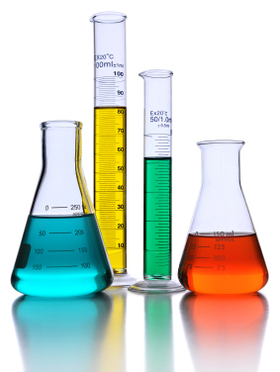

ΑΣΚΗΣΗ 2
Σχεδιασμός Δεξαμενής Νιτροποίησης (με Προ-απονιτροποίηση)
Προχωρημένες και Σύγχρονες Τεχνολογίες Επεξεργασίας Υγρών Αποβλήτων
Κοζάνη, 2021
Υπεύθυνη Καθηγήτρια: Δρ. Αμανατίδου Ελισάβετ
Εργαστηριακό Προσωπικό:
Σαμιώτης Γεώργιος
Ζιαγκοβά Μαρία
Πανεπιστήμιο Δυτικής Μακεδονίας
Πολυτεχνική Σχολή, Τμήμα Χημικών Μηχανικών
Κοίλα Κοζάνης 50100 | Kozani GR 50100

Slide 2
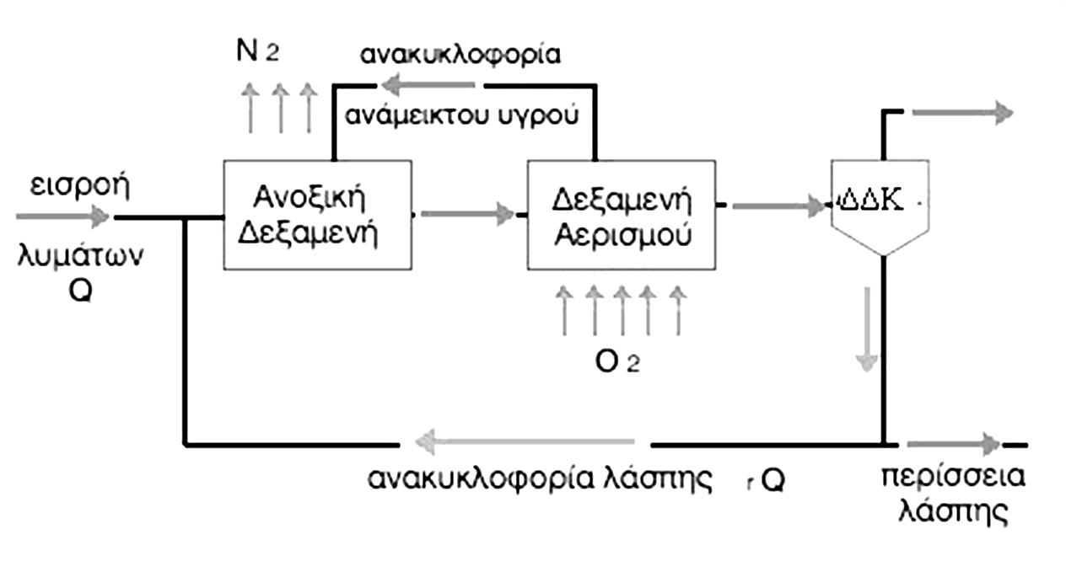
Σύστημα βιολογικής απομάκρυνσης αζώτου με προαπονιτροποίηση
Iσοζύγια Παροχών
Q_{RN} = y Q_{F}
(ΝΟ₃⁻)
Q_{e}= Q_{F} - Q_{w}
V_{DN}
V_{N}
Q_{o}
F
Q_{u}= Q_{w} + Q_{R}
CHNOPS
Q_{w}
F
=Q_{R}
Είσοδος-έξοδος Δεξ. Απονιτροποίησης (ανοξική)
Qo=Q_{F} + Q_{R} + Q_{RN}
Eξοδος ΔΑ: Q_{εξοδου,ΔΑ}⁼ Qo -Q_{RN}=Q_{F} + Q_{R}= Q_{εισοδου,ΔΔΚ}
Κορνάρος Μ. 2014
Προχωρημένες και Σύγχρονες Τεχνολογίες Επεξεργασίας Υγρών Αποβλήτων

Slide 3

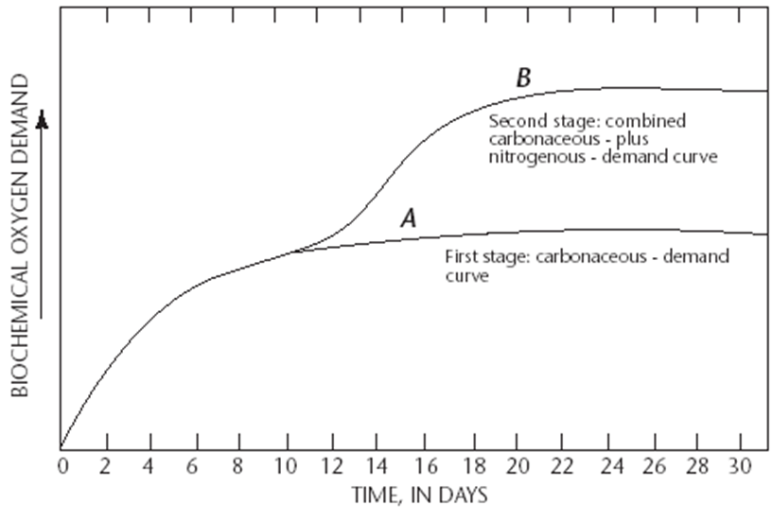
ΝΙΤΡΟΠΟΙΗΣΗ-ΑΠΟΝΙΤΡΟΠΟΙΗΣΗ
1^{ο} Στάδιο: Οξείδωση Οργανικών ενώσεων (Α) Ετερότροφοι μ/ο
Νιτροποίηση
10^{η} ημέρα (2^{ο} Στάδιο)
Οξείδωση (Β)
3.43 Kg O₂/Kg NH₄ ⁺ -N
Αυτότροφοι μ/ο
1.14 Kg O₂/Kg NO₂ ⁻ -N
Απονιτροποίηση-Αναγωγή
CHNOPS
Ετερότροφα

Slide 4
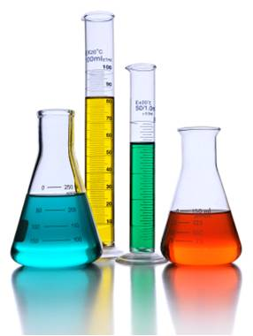
ΒΗΜΑΤΑ ΣΧΕΔΙΑΣΜΟΥ
1
Ισοζύγιο Αζώτου
Ν_{Nitr}, N_{Denitr}
2
Iσοζύγιο ΒΟD
3
Όγκος Δεξαμενής Αερισμού
4
L_{R}, L_{DN}, L_{VSS}
5
● Παραγωγή Λάσπης
ΔXv=ΔΧv,α+ΔΧv,N+ΔΧv,DN
● Απαιτήσεις Αερισμού
OD, NOD, TOD, TOD_{o}
Προχωρημένες και Σύγχρονες Τεχνολογίες Επεξεργασίας Υγρών Αποβλήτων

Slide 5
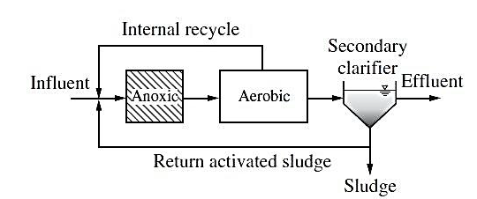
1. Iσοζύγιο Νιτρικού αζώτου
Ν_{Nitr}
N_{DN}
[TKN]_{F}
N_{NO3e}
[TKN]_{e}
Ισοζύγιο Νιτρικού-αζώτου στην ανοξική δεξαμενή
N_{Νitr} Tα νιτρικά που παράγονται στη δεξαμενή αερισμού (Kg/d)
N_{denitr} Tα νιτρικά που απονιτροποιούνται στην ανοξική δεξαμενή (Kg/d)
Τα νιτρικά που καταναλώνονται για την παραγωγή βιομάζας
Προχωρημένες και Σύγχρονες Τεχνολογίες Επεξεργασίας Υγρών Αποβλήτων

Slide 6
2. Iσοζύγιο BOD
L_{DN}
L_{F}
L_{R}
Ισοζύγιο BOD στην ανοξική δεξαμενή
L_{F}=L_{R} + L_{DN} , L_{DN} το BOD που απομακρύνεται στην Ανοξική δεξαμενή, λόγω σύνθεσης βιομάζας
L_{VSS} Oι μ/ο που παράγονται στην ανοξική δεξαμενή
N_{denitr} To άζωτο που απονιτροποιείται στην ανοξική δεξαμενή
Προχωρημένες και Σύγχρονες Τεχνολογίες Επεξεργασίας Υγρών Αποβλήτων

Slide 7
3. Όγκος Δεξαμενή Αερισμού
BOD εισόδου στη ΔΑ ≠ L_{F}
Ογκομετρική φόρτιση
0.16<Cv<0.4
Προχωρημένες και Σύγχρονες Τεχνολογίες Επεξεργασίας Υγρών Αποβλήτων

Slide 8

4. Περίσσεια Λάσπης
Οξείδωση οργανικών ενώσεων
ΔXv=ΔΧv,α+ΔΧv,N+ΔΧv,DN
,α
Νιτροποίηση
Από-νιτροποίηση
Νιτροποίηση (Αυτότροφοι μ/ο)
X_{V,N} = 3-5% MLVSS
Aπονιτροποίηση
Ηλικία Λάσπης
Προχωρημένες και Σύγχρονες Τεχνολογίες Επεξεργασίας Υγρών Αποβλήτων

Slide 9
4. Παραγωγή Λάσπης
ΔX=ΔΧv+ΔΧNon,v-ΔΧe
ΔΧv υπολογίστηκε πριν
ΔΧNon,v = SS_{F}
Iσχύει ότι SS_{F} = VSS + NVSS,
Eπειδή στην είσοδο VSS -> 0, τότε προσεγγιστικά SS_{F} = NVSS
ΔΧe = SS_{e}
Προχωρημένες και Σύγχρονες Τεχνολογίες Επεξεργασίας Υγρών Αποβλήτων

Slide 10
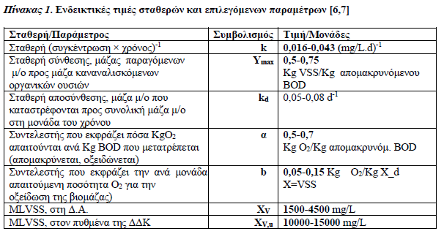
4. Παραγωγή Λάσπης
Σταθερά παραγωγής αυτότροφης βιομάζας Υ_{Ν,max} 0.1-0.3 Kg VSS/Kg απομακρυνόμενου ΝΗ₄⁺ - Ν
Σταθερά αποσύνθεσης νιτροποιητικών βακτηρίων T (ºC)
Προχωρημένες και Σύγχρονες Τεχνολογίες Επεξεργασίας Υγρών Αποβλήτων

Slide 11
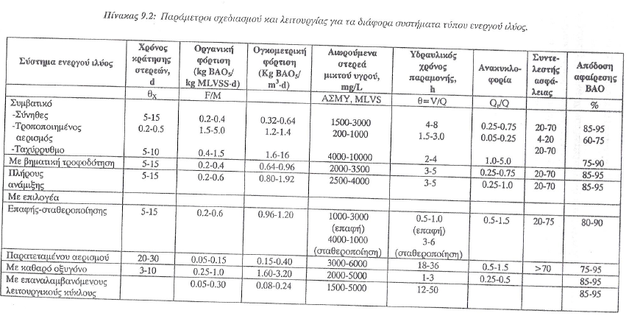
4. Παραγωγή Λάσπης
Προχωρημένες και Σύγχρονες Τεχνολογίες Επεξεργασίας Υγρών Αποβλήτων

Slide 12


5. Απαιτήσεις σε αερισμό
Απαιτούμενο Οξυγόνο για την οξείδωση οργανικών ενώσεων και την ενδογενή αναπνοή
Απαιτούμενο Οξυγόνο για την νιτροποίηση
Αν θεωρηθεί αμελητέα η αφομοίωση αζώτου στη βιομάζα
Ολική απαίτηση σε Οξυγόνο
Πραγματική απαίτηση σε Οξυγόνο
P=760 mm Hg
T=15 ⁰C
C_{L} = 2 mg/L (DO)
b=0.9-1
α= 0.6-0.9
Προχωρημένες και Σύγχρονες Τεχνολογίες Επεξεργασίας Υγρών Αποβλήτων

Slide 13
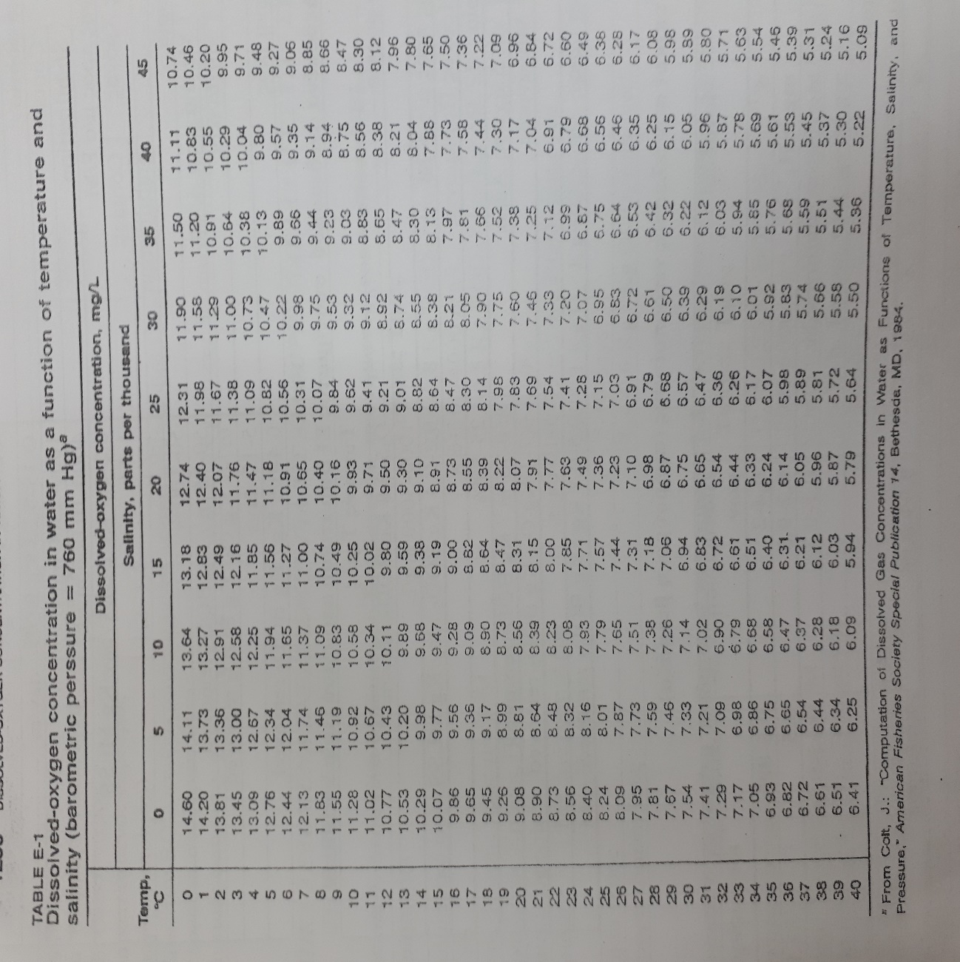
C_{S20} = η συγκέντρωση κορεσμού (mg/L) του οξυγόνου στους 20 ºC
C_{W,alt} = η συγκέντρωση κορεσμού (mg/L) του οξυγόνου σε Τ ºC και πίεση 760 mmHg
Προχωρημένες και Σύγχρονες Τεχνολογίες Επεξεργασίας Υγρών Αποβλήτων

Slide 14
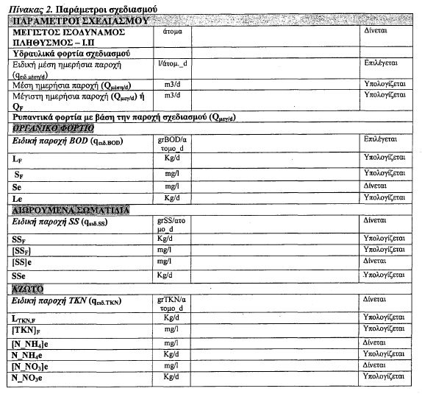
Ασκηση για την επόμενη φορά
ΙΠ=ΑM φοιτητή x 10

Slide 15
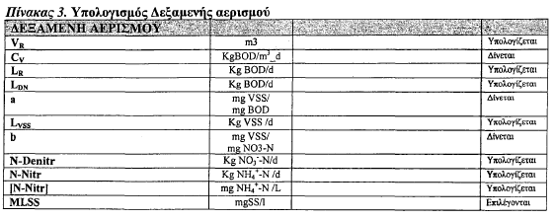
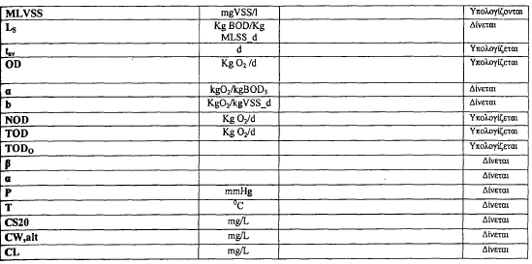
Ασκηση για την επόμενη φορά

